Slide 1
计算思维引导
陶先平
南京大学计算机软件研究所

Slide 2
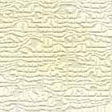
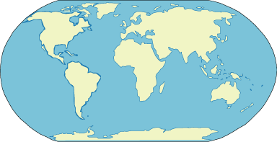

计算机是干什么的？
精准揭示！预见未来！
营造一个和物理世界一致的数字化世界
抽
象
通过计算，精准揭示物理世界现状和规律
通过模拟，预见物理世界的未来
物理世界
虚拟世界
Notes:
数学模型+数字化编码，算法驱动的计算/模拟：
小到一个人的学习状态，大到一个国家的经济状况：科学地给出一个画像
和工科合作，影响物理世界或者调整人类行为：模拟演进，在逻辑世界中“预见”未来

Slide 3
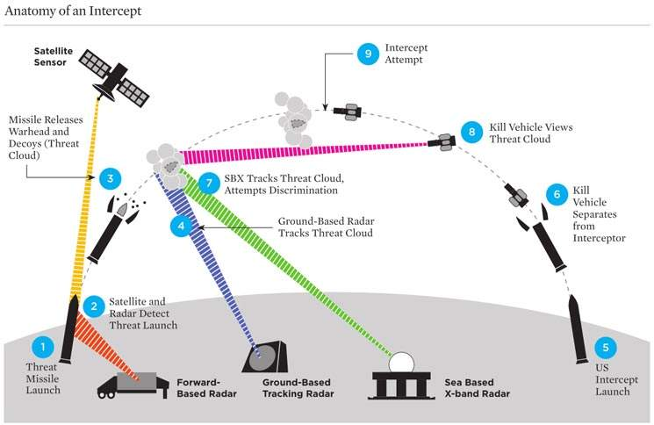
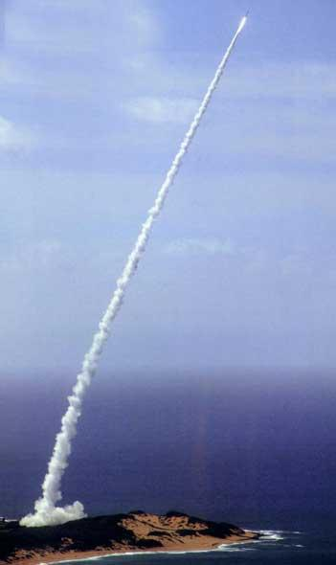
预见未来！

Slide 4
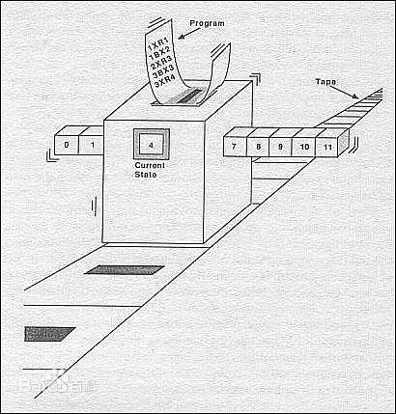
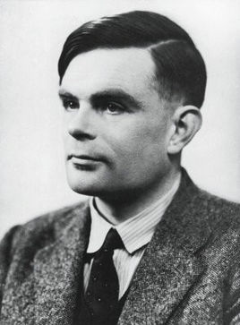
什么是计算?
计算模型：图灵机模型
可计算函数可以被理解为：能够在抽象计算机上编出程序计算其值的函数。
图灵：存在一个通用的计算机，针对任何图灵可计算函数，我们总是可以找到一个程序，在这个计算机上对这个函数进行计算求值。
Notes:
英国数学家
计算机作为一门科学，必定有其天然的存在理由，必定有一个数学基础可以支撑,什么是可计算？是一个be or not to be 的问题。
Tepe，head，table, register
存在一个通用的计算机，针对任何图灵可计算函数，我们总是可以找到一个程序，在这个计算机上对这个函数进行计算求值。
可计算函数可以被理解为：能够在抽象计算机上编出程序计算其值的函数。
抽象计算模型

Slide 5
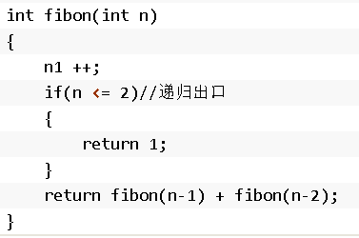
斐波那契数列
函数：
f(n)=f(n-1)+f(n-2); f(1)=f(2)=1；n>2;
程序：

Slide 6

数据抽象
数据抽象
核心概念：
信息形态、信息组织、
存储、检索与利用
解释

Slide 7
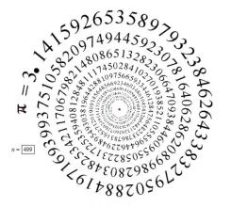
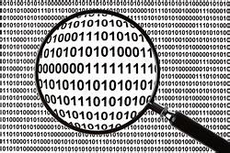
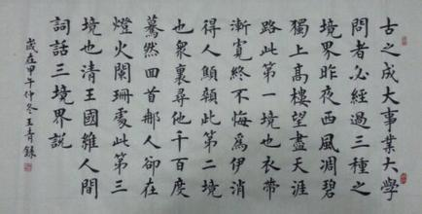
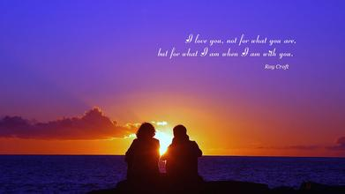
Represent information as bit patterns
怎么把一段文字“放到”计算机里？
你怎么知道计算机里一段二进制串表达的就是王国维的“三境界”？
Notes:
用数字（二进制）代码来代替文字段落：每个文字对应一个唯一的、可区别的代码字。文章由文字组成，每个文字对应替换为相应的代码字得到的就是文章代码。文章代码就是二进制位串。
相应的逆过程就是解码。

Slide 8
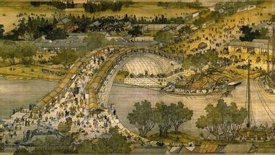
Represent Images
如果你用放大镜去看这个画的真迹，你必定会看到画布上密布着有色调、灰度的“点”。正是这样的宏观上连续的点，构成了我们的“画”或者叫图像
那我们该如何将这幅画“存”到计算机中？

Slide 9
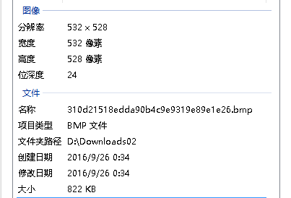
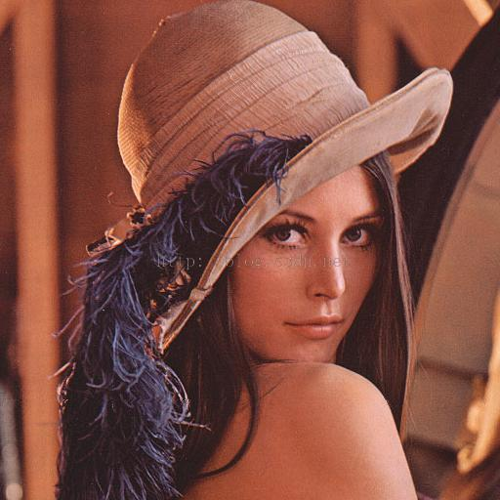
Pixel and bitmap
Notes:
532*528*24/8/1024=822

Slide 10
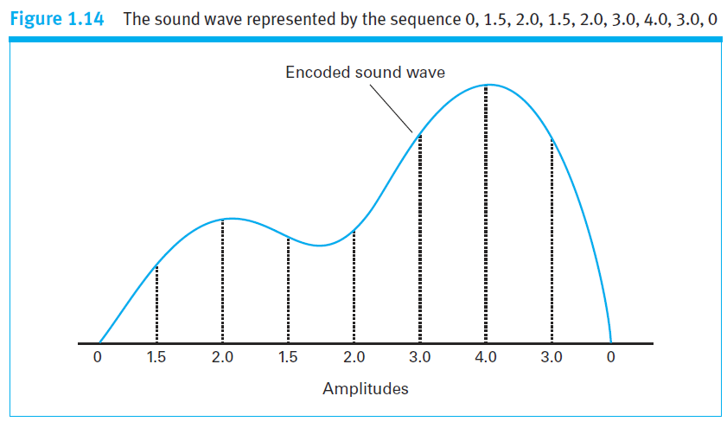

Represent Sound
按照我们处理图像数字化的方法，你会如何思考这个问题？
Notes:
声音的物理特征(振幅)的数字化

Slide 11

问题抽象
问题抽象
算法是计算思维的核心概念:
方法层: 算法
表示层: 编程
实现层: 机器
这差不多也就是计算机科学的主要内容了
算法
Notes:
从此页到12页，是从问题、平台和解释三个层面，分别说明这三个层面中的抽象化和自动化。
因为报告时间问题，建议最多挑一个去讲，其它的跳过。

Slide 12
找假币---何谓“计算思维”？
给你70个外观完全一样的金币,但是你知道其中有一个是假币,其重量比真币轻。给你一架没有砝码的天平，你可以在天平两边摆任意多个金币，比较他们的轻重。
请设计一种方法，通过若干次称量，确定哪一个是假币。

Slide 13
我们为什么会这样思考来找到最快的方法？
解空间：
所有可能的假币位置构成的集合
“可能的假币位置”：可行解
第一种方案:
第二种方案:
√
几乎每次压缩空间到一半
几乎每次压缩空间到三分之一
Notes:
算法运行后，所有可能的解构成的集合

Slide 14
如何表达我们的这个思想？写个程序！
Procedure FindIt(n) { //从n个硬币中找出一个较轻的假币
if n=1 {假币；程序结束；}
if n=2 { //只有两个硬币
称量中天平上翘起的是假币；程序结束；
}
//有多于两个硬币
将n个硬币分为几乎数量相同的三堆n1,n2,n3； //其中必定有两堆数量相同
称量其中数量相同的两堆； //不妨假设n1=n2
if 两堆不同重 { //不妨假设n1堆轻
FindIt(n1);
} else FindIt(n3);
}

Slide 15
到此为止，这个问题我们解决了吗？
No！
我们还应该至少回答这些问题：
你能证明你的解法是正确的吗？
你能证明你的解法是最优的吗？
你能证明你的程序没有错误吗？

Slide 16
再一个互动游戏：
统计到场人数：
0，所有人都站起来，每个人都握有一个数字：1
1，每两个人组成一组，将手中数字相加，并记住。其中一人坐下；
2，重复第一步，直到教室中只有一人；
3，最后一人，大声报出数字；

Slide 17
这个游戏，给了我们什么启发？

Slide 18
空间压缩
1，依然是压缩”问题”空间：
N压缩到n-1 ==》n压缩到n/2
三人或者四人或者……都是一种可能的选择，只要一次统计能够被“简单”完成
2，如果每次分组（两人组）后，组内的统计、累计都可以在组内完成，那么：我就只需要完成分组、同步和最后数据的收集工作
每个小组，可以并行完成组内工作
每个小组都是一个小型计算机系统
N个人，如果小组规模是m，那么我只需要进行约log_{m}n次的分组、同步工作
我是一个管理了多个可并行运行的计算机系统的“并行计算机系统”
多核系统是一个典型案例
分治法+并行处理：极大提高了问题求解的效率

Slide 19
如何表达我们的解题过程呢？
假设我们有p+1个处理器(0,…,p),其中第0号是master，其它是slave
Parallel Procedure count(n) {
if (I’m the master){
将n个数据分为p份：n₁,n₂,…,n_{p}
for (i=1 to p step 1){
count(n_{i});
}
for (i=1 to p step 1){
receive value from p_{i};
sum = sum+value；
}
}else{
}else{ //slaves
接收master给予的数据；
for (i=1 to n/p step 1){
value= GetValue(i);
sum = sum+value；
}
send sum to master;
}
}

Slide 20
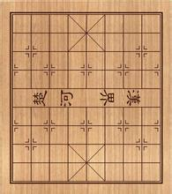


计算机科学家如何思考？
在中国象棋中，马如何才能以最快的速度去将军？
Notes:
How to train the ability of our students? We can not abandon our classroom lecture arbitrarily
during the whole teaching activities
should take the responsibility for ability training.
The idea of revolution
To develop the ability of students in the fundamental courses since the first year they enter the university.

Slide 21
系统抽象
系统抽象
核心概念：
系统模型、功能逻辑、
接口、实现
平台

Slide 22
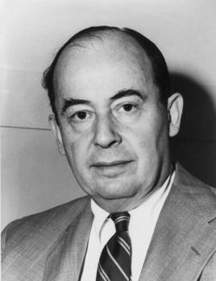
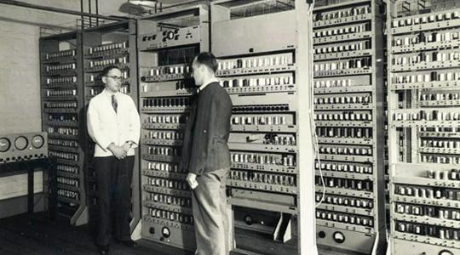
John von Neumann体系结构
二进制编码
电子元件的双稳状态
布尔逻辑（布尔代数）
存储程序+顺序执行
长期的数据存储
预先编制的程序
控制下的指令执行
Notes:
匈牙利数学家
给出了实现图灵机的物理装置的理想结构，ENIAC

Slide 23
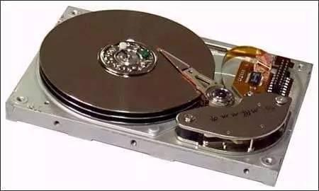
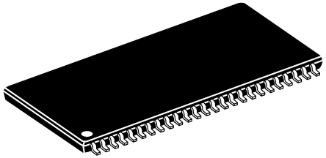
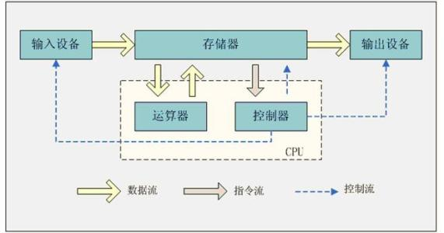
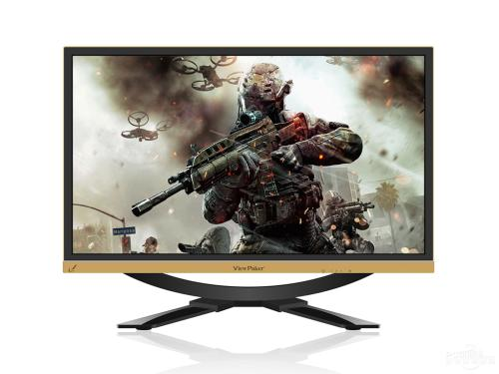
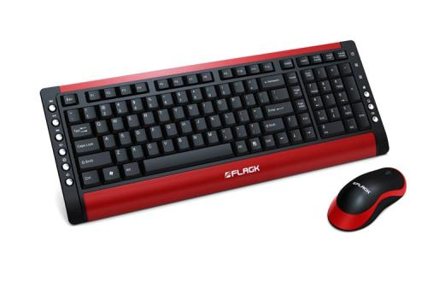
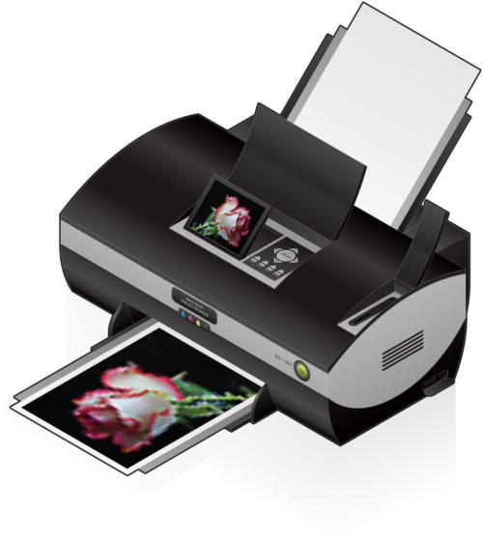
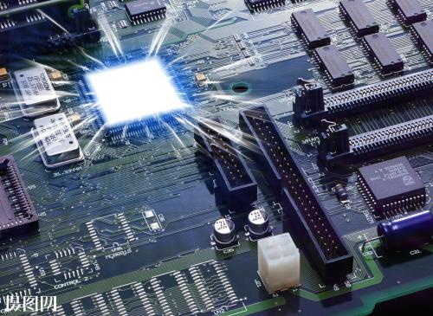
现代计算机硬件结构

Slide 24
系统抽象层
应用（问题）
软件(算法)
计算机程序运行支撑
算法
编程语言
操作系统/虚拟机
指令集体系结构ISA
硬件
微体系结构
功能部件
电路
微电子

Slide 25
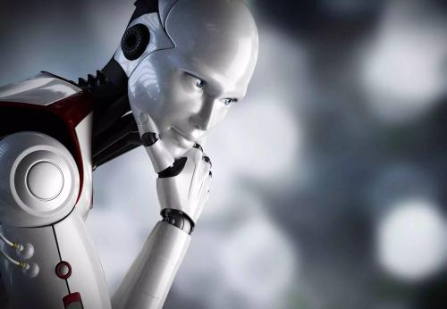
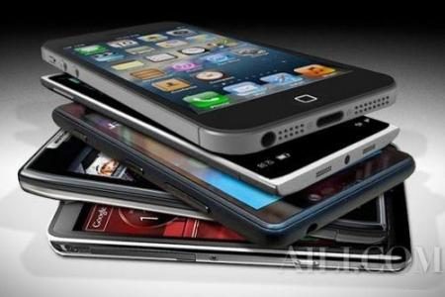
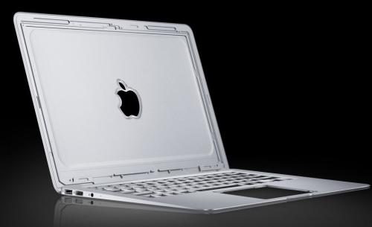
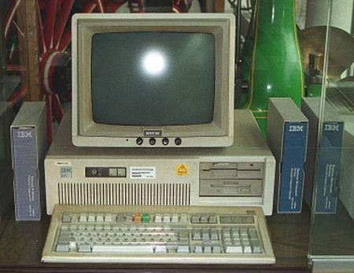
计算机系统的迅猛发展-个人化、嵌入化
管中窥豹：2015年全世界卖出14.3亿部手机

Slide 26
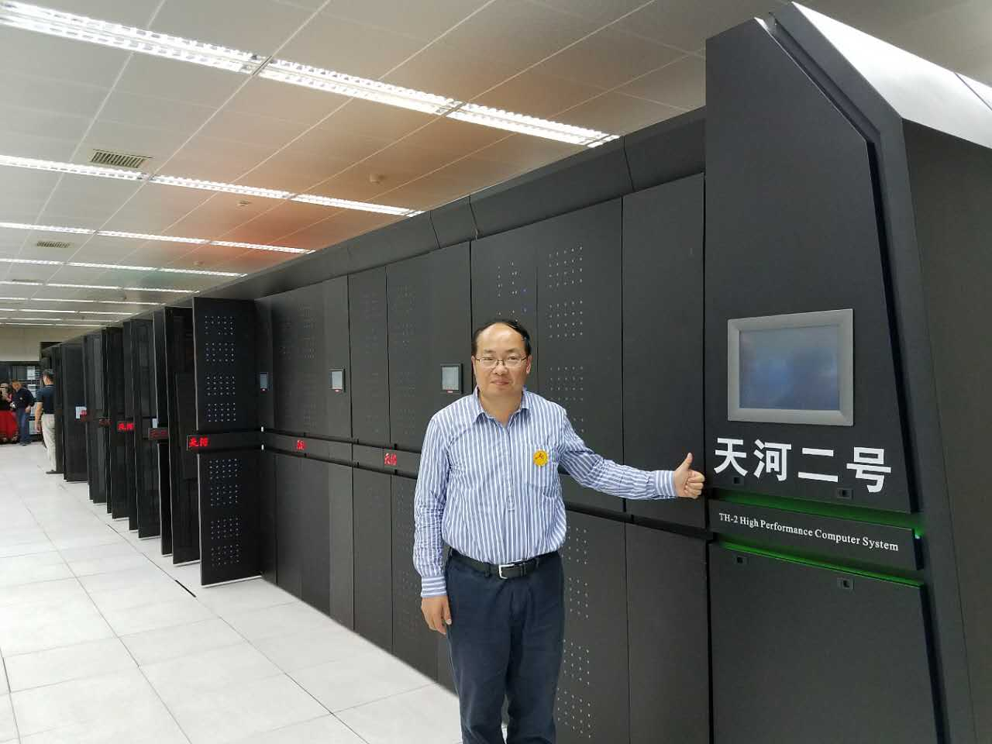
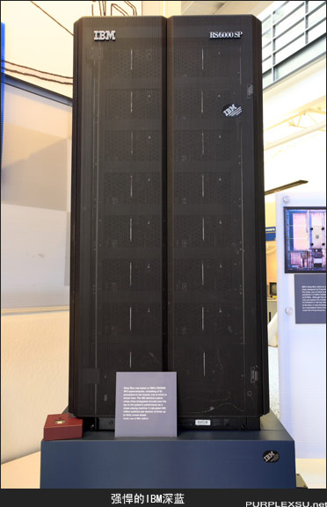
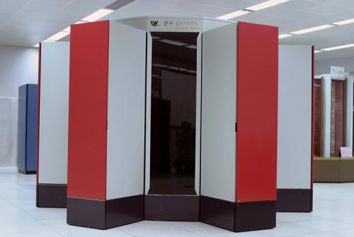
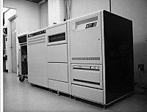
计算机系统的迅猛发展：并行化、巨型化
天河超级计算机
天河系列和神威系列计算机连续多年雄踞“全球超级计算机500强”之首
IBM-深蓝超级计算机
银河II巨型计算机
VAX11-小型机

Slide 27
是什么导致了我们的独特视角,驱动计算机技术和应用如此迅速地发展？
人类在认识计算和组织计算中遇到和解决独有问题时形成的思考模式

Slide 28
关于计算思维的一些理解
计算思维是我们认知计算的过程中积累形成的思考“模式”
计算思维教/学需要传递计算给我们带来的可能性以及实现这些可能的基本方法
算法是解读计算思维的最佳载体
Notes:
这一页是第一段的Index

Slide 29
计算组织=》抽象化 计算实施=》自动化 三个层面的抽象过程及相应的自动化过程
理解之一：沉淀下来的思考模式
计算思维是我们认知和组织计算过程中若干层面的抽象及其实现中“沉淀”下来的一些……
如何去“传递”抽象化+自动化？
Notes:
这一段的总结，引出下段：我们不能机械的传递这两个词，而是要通过一些具体的内容，让学生感悟到这两个词

Slide 30
理解之二：传递方式
计算思维教/学需要传递/感悟计算给我们带来的可能性以及实现这些可能的基本方法
想以前想不到之事
做以前做不到之事
做以前做不好之事
Notes:
红色的三个“事”就是“可能性”的三种

Slide 31
想以前想不到之事
全球脉动(Global Pulse)计划：
联合国已经推出的新项目，希望利用“大数据”来促进全球经济发展
进行所谓的“情绪分析”，使用软件来对社交网站和文本消息中的信息作出分析
帮助预测某个给定地区的失业率、支出削减或是疾病爆发等现象
目标在于利用数字化的早期预警信号来提前指导援助项目，以阻止某个地区重新陷入贫困等困境
Notes:
模拟社会现象

Slide 32
做以前做不到之事
人类基因组计划
计算机科学家
遗传学家
生物化学家
HGP计划
生理学家
细胞生物学家
结构生物学家
临床和病理学家
Notes:
从参与HGP的工作者角色分析的角度，说明计算提供出来的能力，才能真正将这个“设想”变成现实。

Slide 33
做以前做不好之事
ERP系统
针对物资资源管理（物流）、人力资源管理（人流）、财务资源管理（财流）、信息资源管理（信息流）而开展的集成一体化的企业管理
信息技术带给了我们庞大的处理能力：
复杂业务模型、复杂管理要求、
复杂合作关系、复杂时空数据类型……

Slide 34
计算给这个世界带来的不是这个和那个技术，也不是这个或者那个炫目应用
计算带给我们的是无限的想象空间和强有力的实现手段
人有多大胆
地有多大产

Slide 35
理解之三：算法是解读计算思维的最佳载体
算法是计算机科学的灵魂所在
围绕计算开展的人类认知活动中，算法的寻找和优化一直是重中之重
计算机学科所支撑的人类认知活动中，能够上升到思维的、最具代表性的就是算法研究

Slide 36
算法是解读计算思维的最佳载体
抽象：
算法本身就是从输入到输出的一个函数；
设计算法中涉及到大量的：
数学模型的建立、算法策略的选择、
数据结构的设计和选择、算法正确性和效率的分析；
自动化：
有穷序列就是自动化的核心；
在不同的问题领域、不同的运行平台上，如何选择和优化算法则是工程思维的集中体现
计算思维是数学思维和工程思维的有机融合

Slide 37
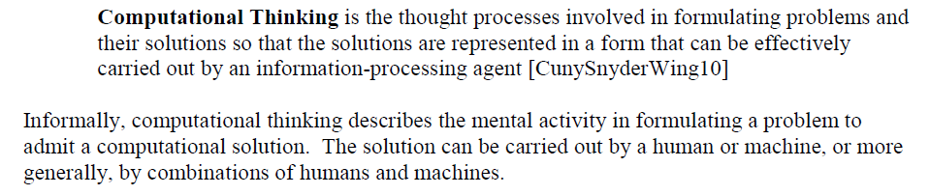
试图给出计算思维的定义
美国卡内基-梅隆大学教授Jeannette M. Wing(周以真)领导世界上最早的”计算思维研究中心”, 并大力推动这一概念。
------Computational Thinking: What and Why? Link Magazine, 2010
http://www.cs.cmu.edu/~CompThink/papers/TheLinkWing.pdf

Slide 38
结束语
计算思维看不见，摸不着，但影响着你的决策！
计算思维：当你面临一个要解决的问题时，如果你的第一感觉是去寻找一个数学模型对问题和解进行建模，去尝试着通过算法来寻找解，并尝试着思考如何用一个辅助工具开展计算时，计算思维已经在影响你了！
有很多的计算过程中沉淀下来的模式，被封装为计算思维，可以被我们直接使用

